Slide 1
فصل ششم
مدارهای ترتیبی

Slide 2
شمارنده و رجیستر
رجیستر از n فلیپ فلاپ و گیت منطقی تشکیل شده است و قادر به نگهداری n بیت داده می باشد.
گیتهای منطقی که در رجیستر استفاده می شوند، عملکرد رجیستر را کنترل می کنند.
شمارنده یک رجیستر است که می تواند یک دنباله از پیش تعیین شده از حالتها را دنبال کند. در شمارنده، گیتهای منطقی طوری به هم وصل شده اند تا خروجی مورد نظر تامین شود.

Slide 3
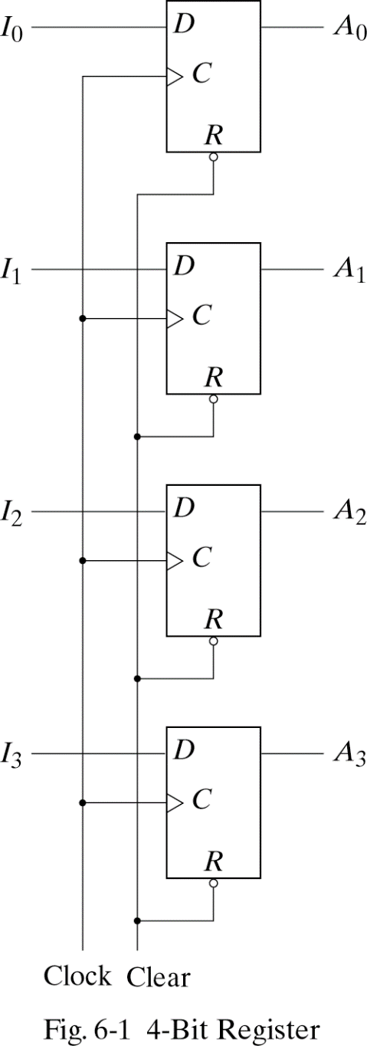
رجیستر 4 بیتی
در لبه مثبت کلاک، اطلاعات روی ورودیها به خروجی منتقل می گردند.
برای خواندن محتویات رجیستر باید به خروجی آن نگاه کرد!
اگر ورودی clear صفر شود باعث می گردد که تمام فلیپ فلاپها reset شوند. و خروجی رجیستر برابر صفر می شود.

Slide 4
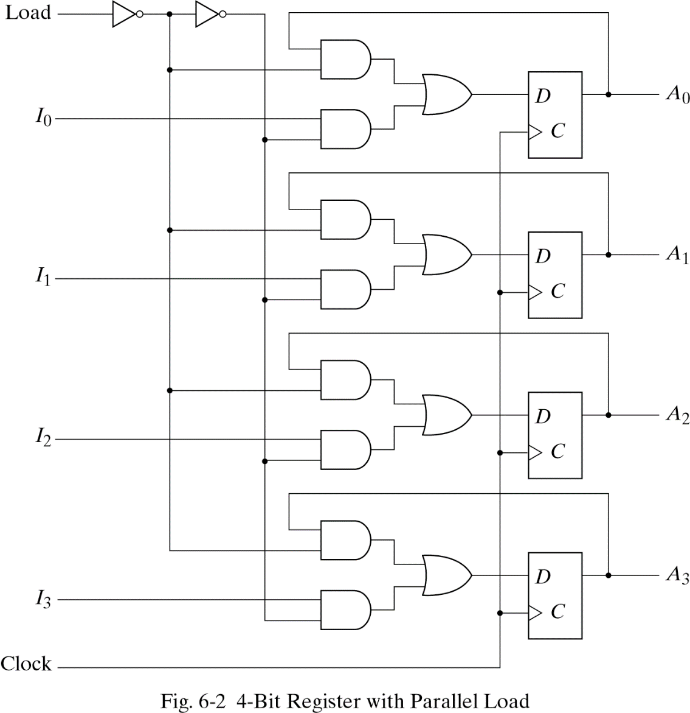
رجیستر با بار کردن موازی
اگر load=1 باشد، در لبه بعدی کلاک، ورودیها به خروجی منتقل خواهند شد.
اگر load=0 باشد، ورودی فلیپ فلاپها به خروجی آنها وصل است.

Slide 5
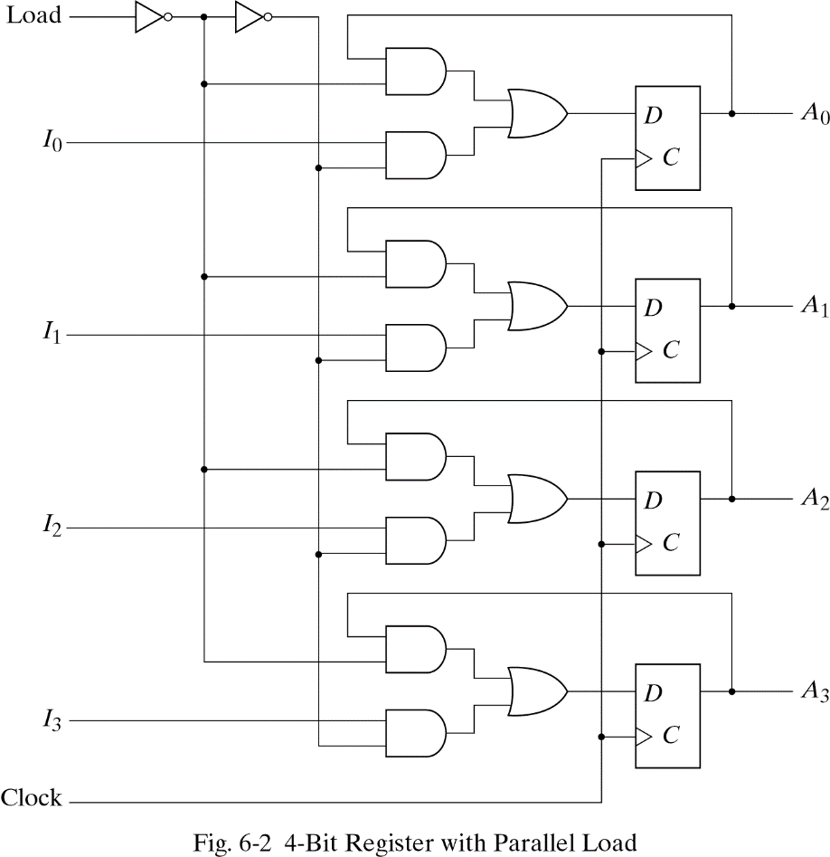

رجیستر با بار کردن موازی و امکان پاک کردن
clear
Load Clear D Operation
0 0 A No change
0 1 0 Clear to 0
1 X I Load input

Slide 6
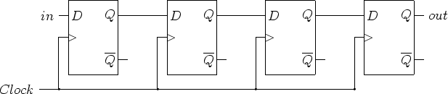
شیفت رجیستر
شیفت رجیستر می تواند اطلاعات موجود در خود را به چپ یا راست و یا هر دو جهت شیفت دهد.
در لبه مثبت کلاک، فلیپ فلاپ اول از ورودی نمونه می گیرد. در لبه مثبت بعدی، خروجی فلیپ فلاپ اول در فلیپ فلاپ دوم ذخیره می شود و فلیپ فلاپ اول یک نمونه تازه می گیرد. و ....
data_

Slide 7
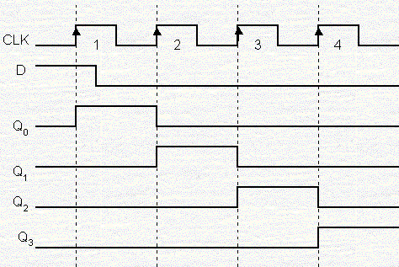
دیاگرام زمانی شیفت رجیستر
Q₀
Q₁
Q₂
Q₃
0
1
2
3

Slide 8
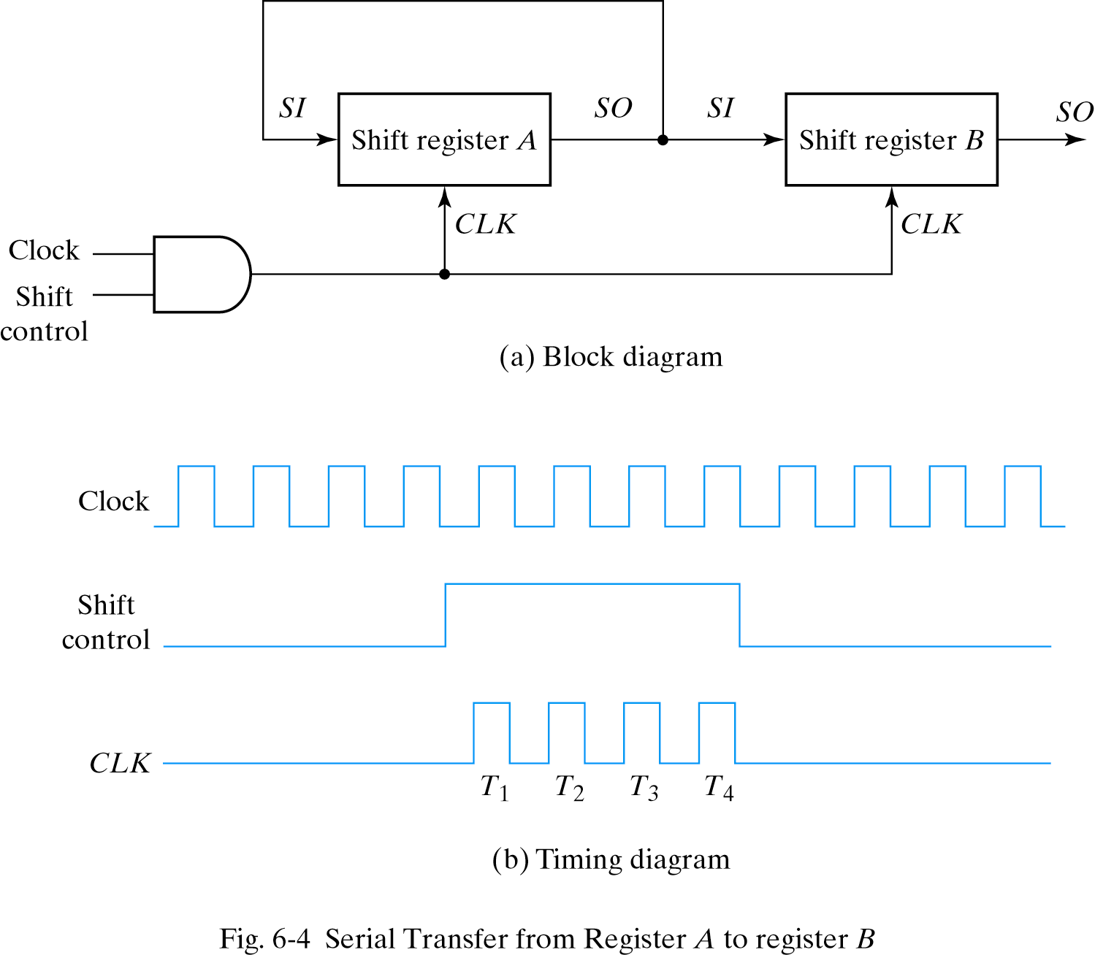
انتقال سریال
جلوگیری از از بین رفتن داده
مشخص می کند که کی و چه مدت شیفت رجیستر کار کند.
تغییر در لبه های مثبت

Slide 9
مثال انتقال سریال
Register A
Register B
(b)
(a)
Initial Value 1 0 1 1 0 0 1 0
After T₁ 1 1 0 1 1 0 0 1
After T₂ 1 1 1 0 1 1 0 0
After T₃ 0 1 1 1 0 1 1 0
After T₄ 1 0 1 1 1 0 1 1
(c)
(c)
در پالس T1:
  (a) سمت راست ترین بیت A وارد سمت چپ ترین بیت B میشود.
  (b) همچنین سمت راست ترین بیت A وارد سمت چپ ترین بیت A میشود.
  (c) تمام بیتهای A و B به سمت چپ شیفت داده می گردند.

Slide 10
سؤال
اگر مقدار اولیه یک رجیستر 1101 باشد. و شیفت رجیستر را 4 بار به سمت راست شیفت دهیم و ورودی سریال 101101 باشد. مقدار رجیستر بعد از 4 بار شیفت چند خواهد بود.
جواب: 1101

Slide 11
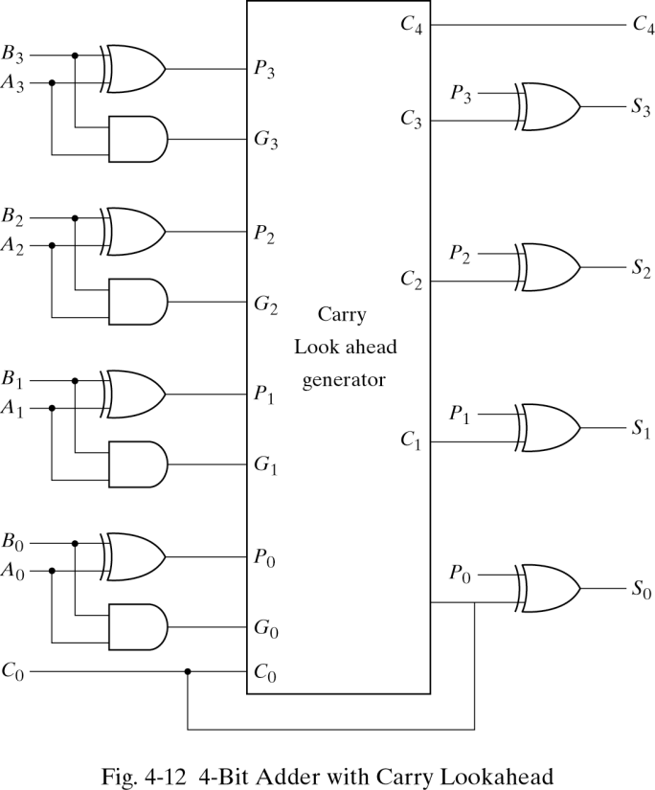
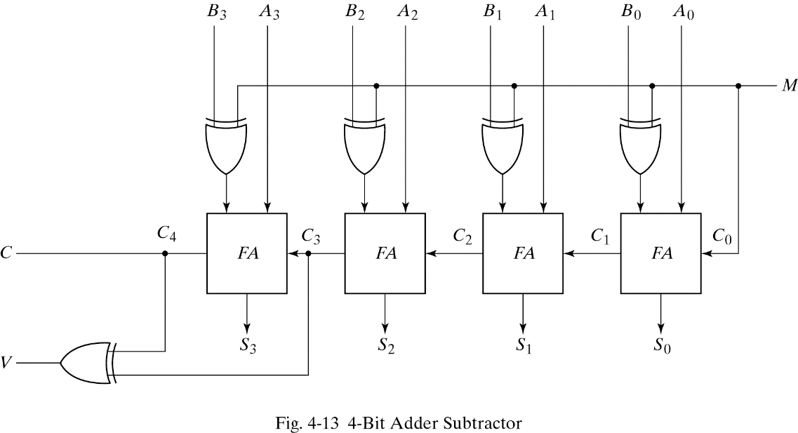
محاسبات سریال و موازی
ارتباط بین کامپیوتر و دستگاههای جانبی معمولا به صورت سریال است. چون ارتباط سریال هزینه کمتری دارد.
ولی محاسبات کامپیوتر به صورت موازی انجام می شود. چون سریعتر است.

Slide 12
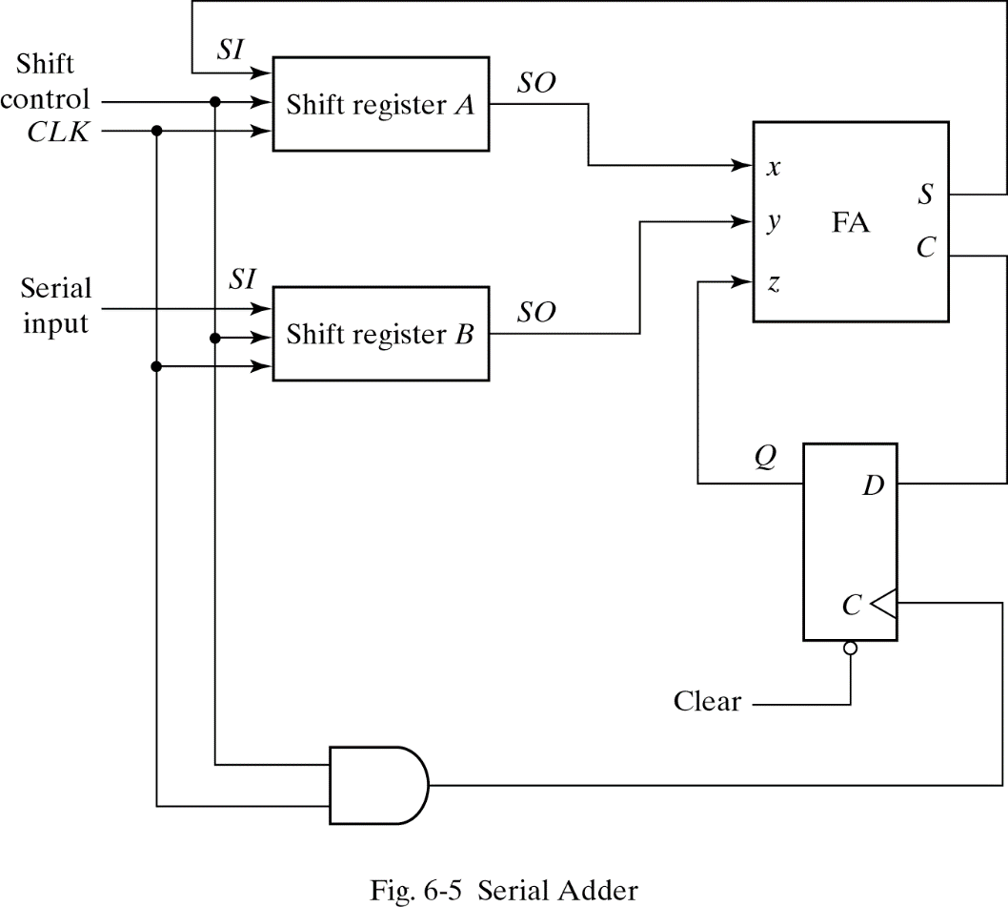
جمع سریال
در ابتدا، مقدار رجیستر A و B به ترتیب برابر مضاف‌اليه‌ و مضاف‌ است. ورودی shift control ، رجیسترهای A و B و فلیپ فلاپ Q را فعال می کند. در لبه مثبت کلاک، هر دو رجیستر به راست شیفت داده می شوند. بیت مجموع A0 و B0 نیز وارد سمت چپترین بیت A می شود. و رقم نقلی نیز وارد Q می شود.

Slide 13
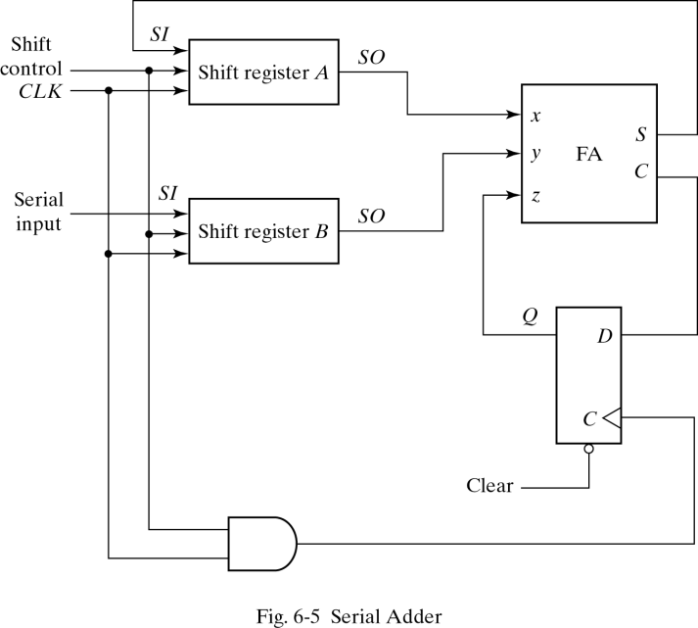
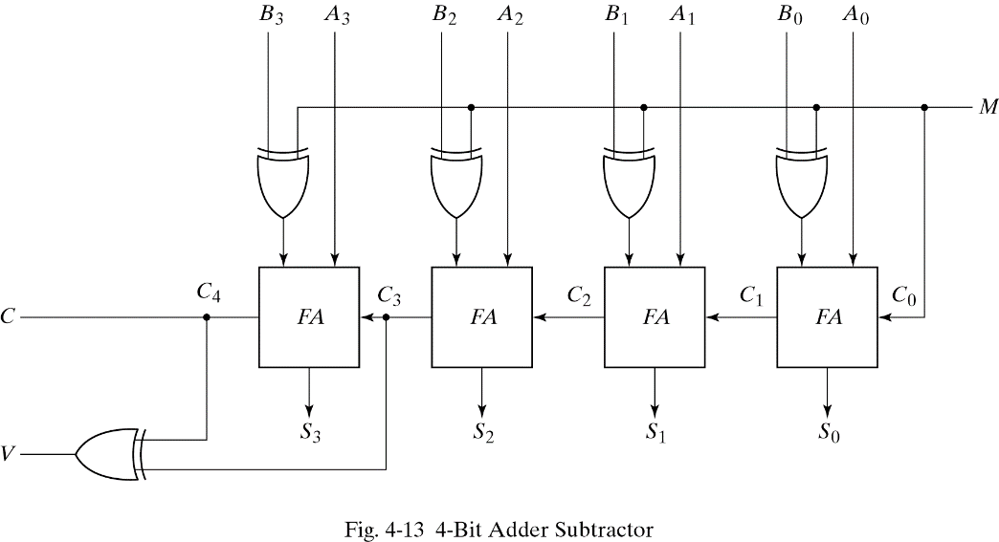
مقایسه جمع کنده سری و موازی
موازی
  مدار ترکیبی
  N جمع کننده
  سریع
سریال:
  1 جمع کننده
  1 فلیپ فلاپ
  مدار ترتیبی
  کند

Slide 14
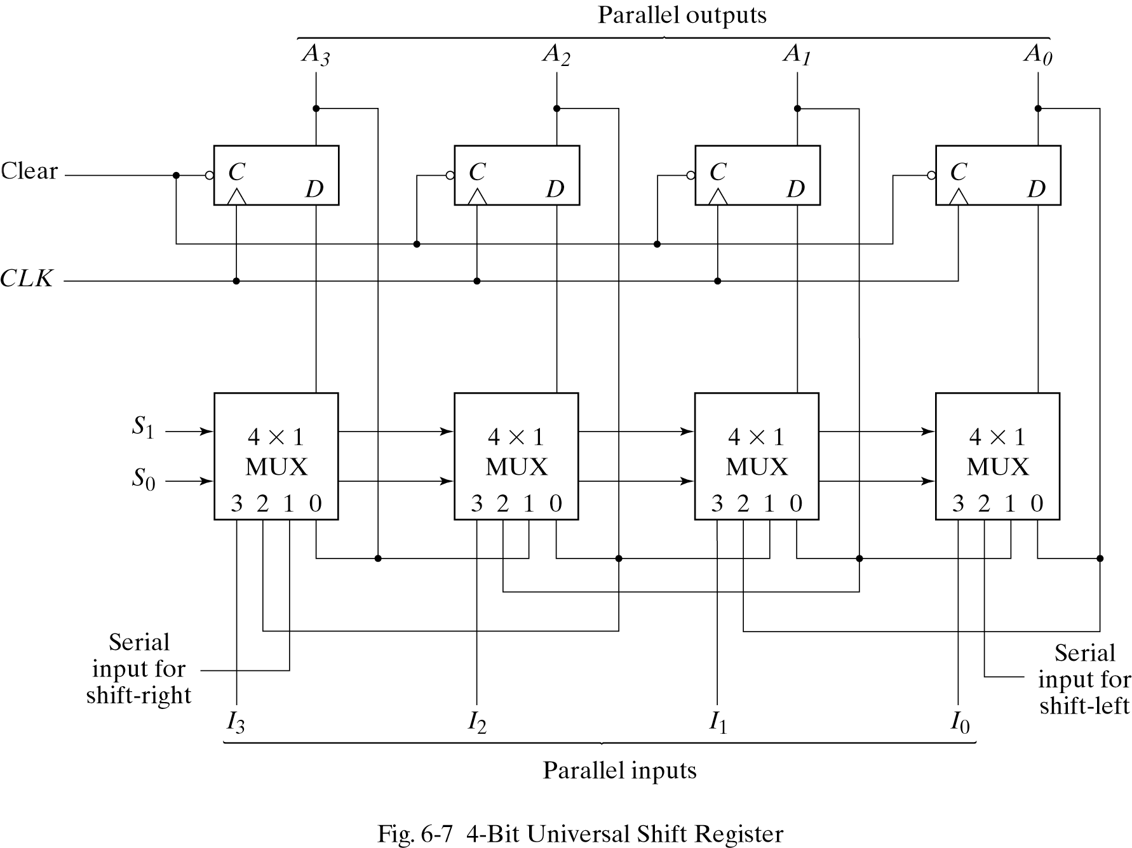
شیفت رجیستر یونیور سال

Slide 15

شیفت رجیستر یونیور سال
Mode Control
S₁ S₀ Register Operation
0 0 No change
0 1 Shift right
1 0 Shift left
1 1 Parallel load
ورودیهای کنترل s1 و s0 مولتی پلکسرهای 4 به 1 را کنترل می کنند.
  وقتی s1s0=00 باشد، هر مولتی پلکسرخروجی فلیپ فلاپ مربوطه را به ورودی آن وصل می کند.
  وقتی s1s0=01 باشد، هر مولتی پلکسرخروجی فلیپ فلاپ سمت چپ را به ورودی فلیپ فلاپ خودش هدایت می کند.
  وقتی s1s0=10 باشد، هر مولتی پلکسرخروجی فلیپ فلاپ سمت راست را به ورودی فلیپ فلاپ خودش هدایت می کند.
  وقتی s1s0=11 باشد، هر مولتی پلکسرخروجی ورودی فلیپ فلاپ را به ورودی موازی مربوطه وصل می کند.

